Slide 1


分数除以整数
情境导入
合作探索
自主练习
回顾反思

Slide 2
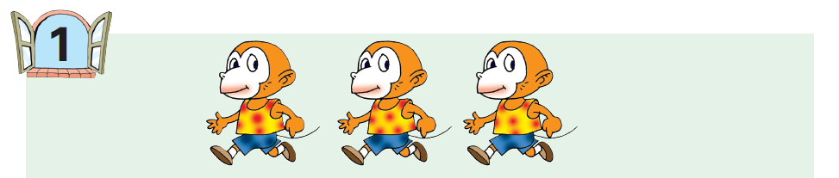

一、情境导入
9
5
布艺兴趣小组用 米布料给小猴做背心，可以做3件；用
米布料做裤子，可以做2条。
10
6
9
米做3件背心 。
做一件背心需要布料多少米？
10
5
米做2条裤子。
做一条裤子需要布料多少米？
6
从图中，你知道了哪些数学信息？
根据这些信息，你能提出什么问题？

Slide 3


二、合作探索
做一件背心需要布料多少米？
9
÷
3 ＝
10
你会计算吗？试试看！
小数
除法意义
转化乘法

Slide 4
二、合作探索
做一件背心需要布料多少米？
9
÷
3
=
0.9
÷
3
=
0.3
(米)
10
9
=
0.9米
10
返回

Slide 5



二、合作探索
做一件背心需要布料多少米？
3
3
3
9
米
米
米
÷
3
10
10
10
10
9÷3
1米
=
10
3
9
米
=
(米）
10
10
1
把9个 平均分成3份，
每份是3个 。
10
1
返回
10

Slide 6
二、合作探索
做一件背心需要布料多少米？
9
9
9
÷
3
÷
3
就是把 平均分成3份，
10
10
10
9
1
求每份是多少，
3
也就是求 的
9
1
10
3
=
×
是多少。
10
3
？米
1
3
=
(米）
10
9
米
10

Slide 7
二、合作探索
做一条裤子需要布料多少米？
5
5
5
÷
2
就是把 平均分成2份，
÷ 2
6
6
6
5
1
求每份是多少，
也就是求 的
5
1
6
2
=
×
6
2
是多少。
？米
5
=
（米）
12
5
5
答：做一条裤子需要布料 米。
米
12
6

Slide 8
试一试
４
４
1
4
÷３
=
×
=
５
５
３
15
５
５
1
5
÷４
=
×
=
９
９
４
36
7
7
1
7
÷ 8
=
×
=
12
12
8
96
想一想：怎样计算分数除以整数？
分数除以整数 ，等于分数乘这个数的倒数。
(0除外)

Slide 9
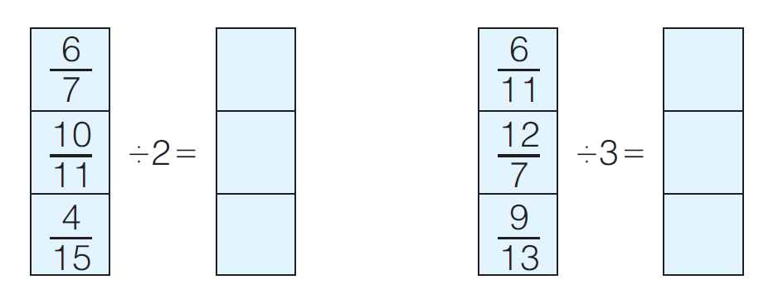
三、自主练习
1.填一填。
3
2
7
11
5
4
11
7
2
3
15
13

Slide 10
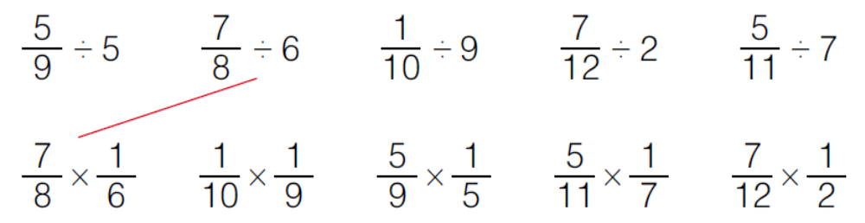
三、自主练习
2.连一连。

Slide 11
三、自主练习
3.先观察比较，再计算。
1
3
3
5
5
1
1
21
21
1
÷
5
=
×
=
÷
14
=
×
=
12
12
5
12
25
25
14
50
1
2
1
1
3
13
13
1
9
9
1
3
÷
=
×
=
÷
=
×
=
26
26
32
6
34
16
16
17
17
6
2
2
5
5
7
10
=
10
×
1
=
28
28
1
7
÷
4
÷
=
×
=
11
11
4
22
4
19
19
19
4
2
1
5
5
1
15
=
15
×
1
1
÷
=
1
×
1
÷
9
=
12
=
22
22
9
66
4
4
12
48
3

Slide 12
三、自主练习
4.
芳芳想把准备送给同学的生日礼品盒系上漂亮的丝
带，她将 米长的丝带剪成同样长的8段做成蝴蝶
结，每段丝带有多长？
4
5
4
1
1
4
÷ 8
=
×
=
(米）
5
5
8
10
1
答：每段丝带有 米长。
10

Slide 13
三、自主练习
3
5.
把一个蛋糕的 平均分给6个小朋友，每人分得这个蛋糕的几分之几？
4
3
3
1
1
÷ 6
=
×
=
4
4
6
8
1
答：每人分得这个蛋糕的 。
8

Slide 14
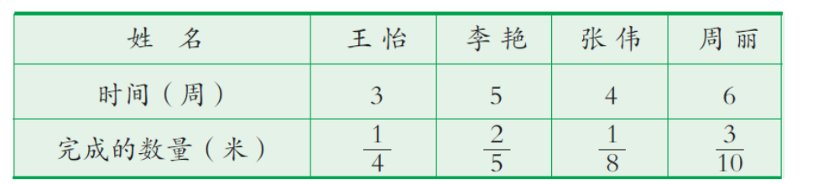
三、自主练习
6.
4人编织同样规格的工艺挂毯，下面是她们的编织进度。
谁的效率高一些？
1
1
1
1
÷
3
=
÷
4
=
4
12
8
32
2
2
3
1
÷
5
=
÷
6
=
5
25
10
20
答：周丽的效率高一些。

Slide 15


